Slide 1
3. 아동학대

Slide 2

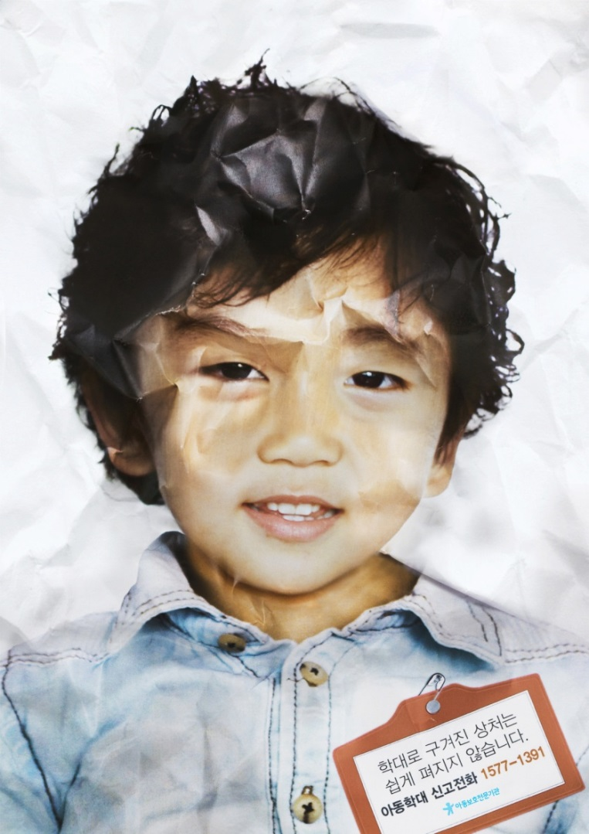
아동학대 정의 (아동복지법 제3조)
아동학대란?
보호자를 포함한 성인이 아동의 건강 또는 복지를 해치거나 정상적 발달을 저해할 수 있는 신체적∙정신적∙성적 폭력이나 가혹행위를 하는 것과 아동의 보호자가
아동을 유기하거나 방임하는 것
아동이란?
만 18세 미만(즉, 고등학생도 포함)

Slide 3
유엔아동권리협약
“그 어떤 폭력도 정당화 될 수 없다.
특히 아동에 가해지는 폭력은 미연에 방지되어야 한다.”
아동들에게 행해지는 폭력이 관습 혹은 전통이란 이름으로 자연스럽게 행해지고 때로는 ‘훈육’이라는 위장된 행위로 정당화되고 있다고 지적하고 있음.

Slide 4

아동학대
부모의 잘못
그것을 예방하지 못한
사회적 책임

Slide 5
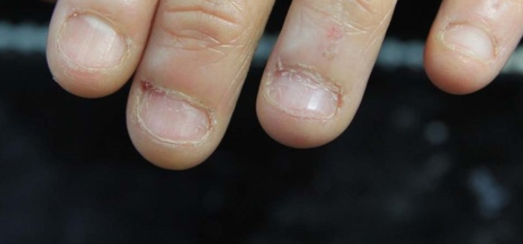
아동학대 받고 있는 아동의 손

Slide 6

체벌과 훈육의 차이점
체벌이란?
육체적 고통을 줌으로써 아동의 바람직하지 않는 행위를 억제하려는 행위
훈육이란?
의지나 감정을 함향해 바람직한 인격형성을 목적으로 달성하는 교육

Slide 7

체벌을 하지 않으려면
-자신의 감정을 다스려라
-즉각적으로 교정하려고 부정적인 말을 하지 마라(도구 사용 절대 금지)
-아동과 잠시 분리
-화가 나 있음을 스스로 인정하고 감정을 조절하는 힘을 키우자

Slide 8

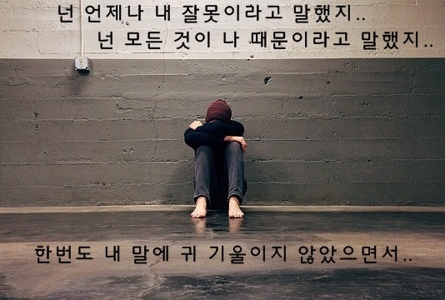
이것만 지키면……(공감)

Slide 9

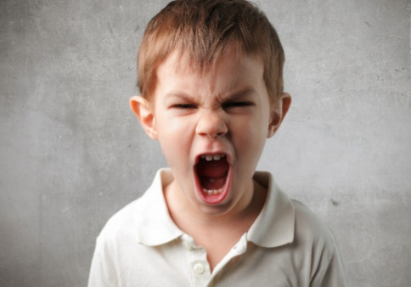
이것만…,(인내-감정조절)

Slide 10

이것만 지키면…(긍정적 상호작용)

Slide 11





신고의무자 역할
아동학대 신고의무자
제25조 (아동학대 신고 의무와 절차)
➊ 아동학대가 의심이 되거나 알게 된 경우에는 아동보호전문기관 또는
수사기관에 신고할 수 있다.
➋ 다음 각 호의 어느 하나에 해당하는 자는 그 직무상 아동학대를
알게 된 경우에는 즉시 아동보호전문기관 또는 수사기관에
신고하여야 한다.
➌ 제1항 및 제2항에 따른 신고인의 인적 사항 또는 신고인 임을
미루어 알 수 있는 사실을 다른 사람에게 알려 주거나 공개 또는
보도하여서는 아니 된다.
제75조 (과태료)
➊ 제25조 제2항을 위반하여 아동학대를 신고하지 아니한 자에게는
500만원 이하의 과태료를 부과한다.

Slide 12



아동학대 신고접수
112
/
129
24시간 신고접수
아동보호전문기관 홈페이지

Slide 13
무단결석 아동에 대한 관리. 대응
-결석당일 : 결석사유 확인-조치내용 기록
-결석 2일 : 출석여부 및 안전확인
가정방문 실시(확인 안될 시
112신고, 조치내용 기록

